Slide 1
Kartogramy a Brexit
Szymon Maksymiuk
Kacper Siemaszko

Slide 2
Czym właściwie jest kartogram?

Slide 3
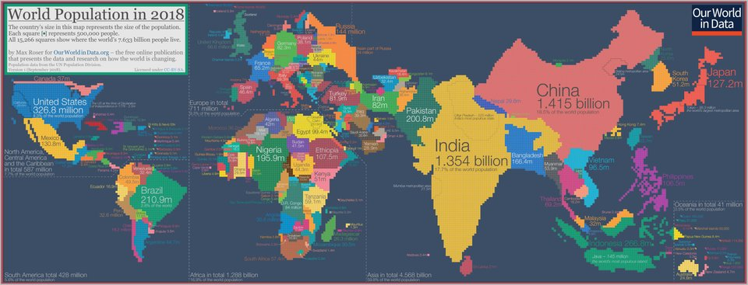

Slide 4
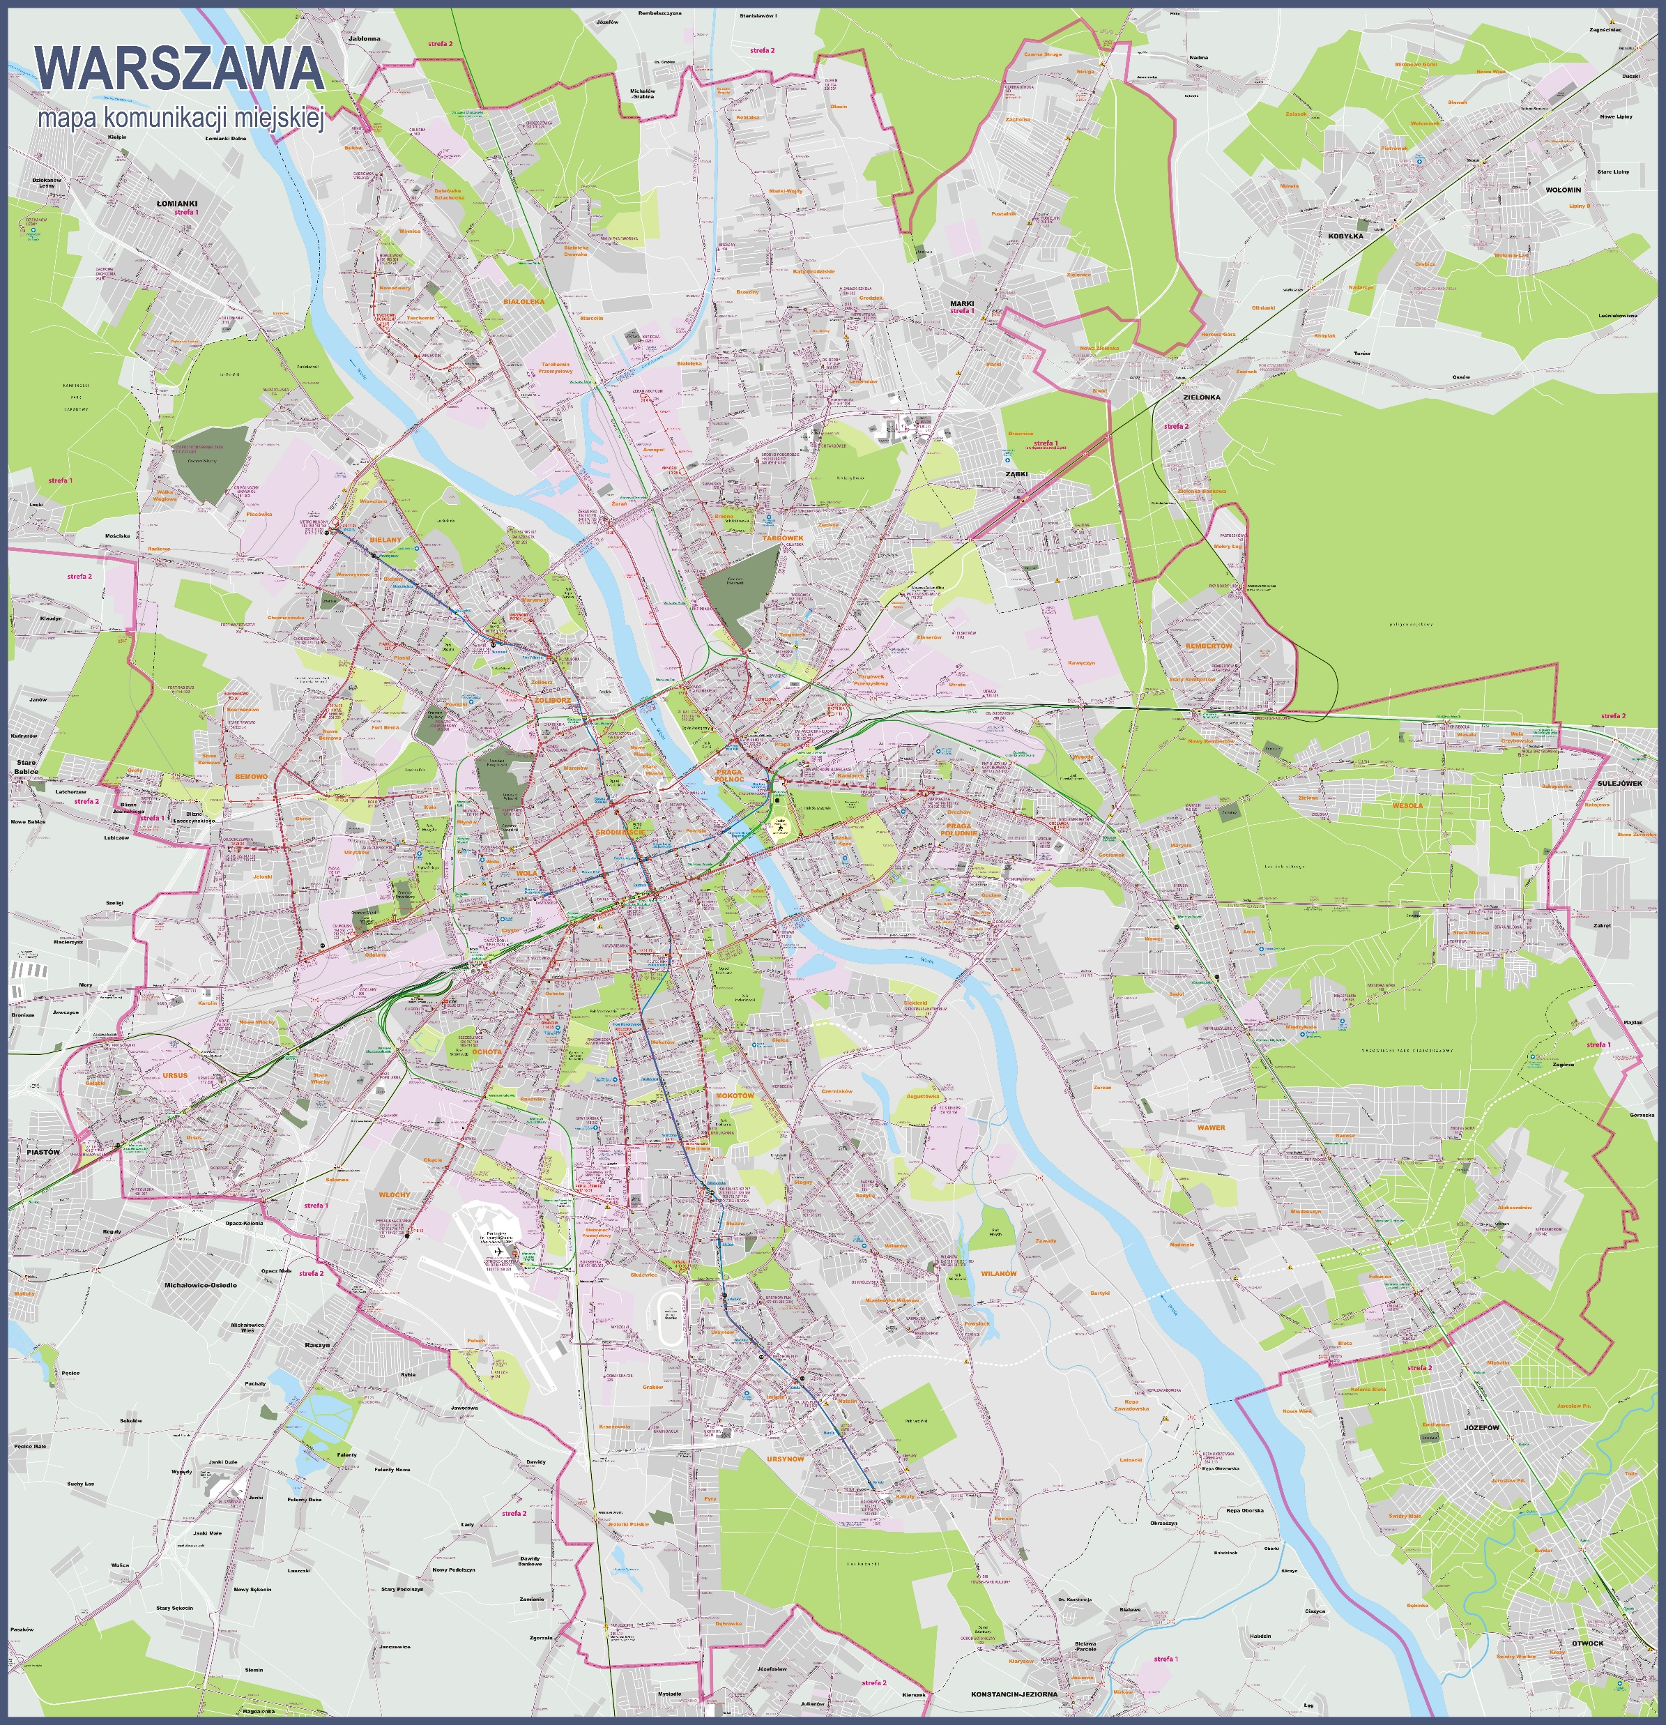
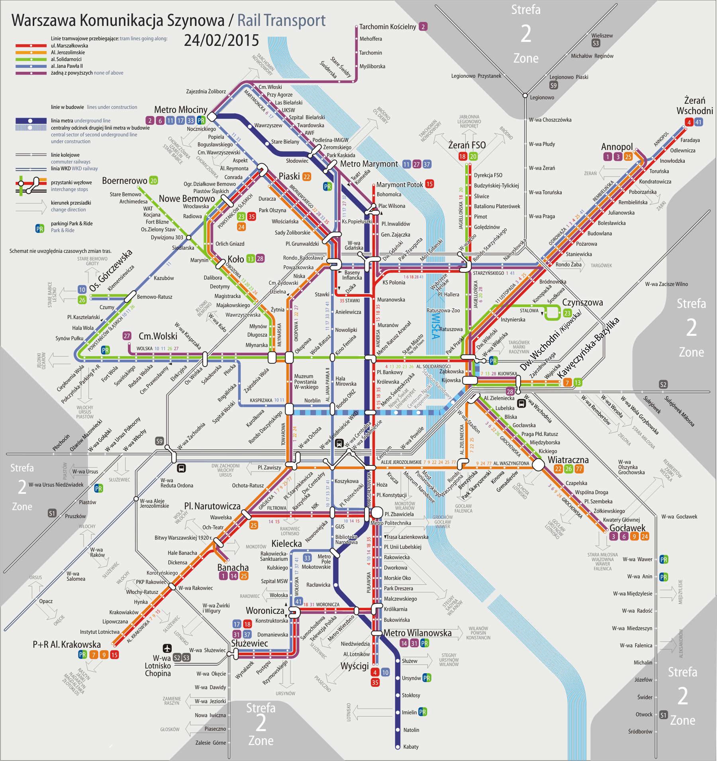
Kartogram dystansu

Slide 5
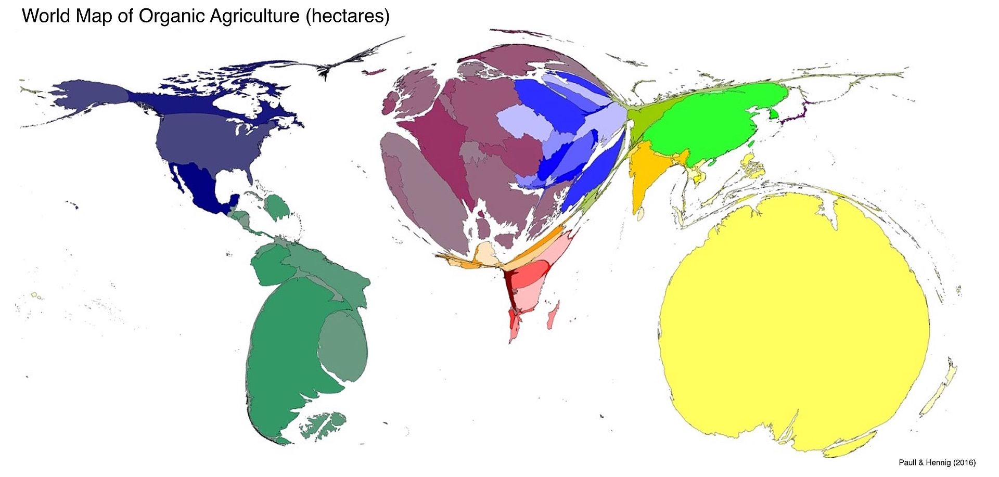
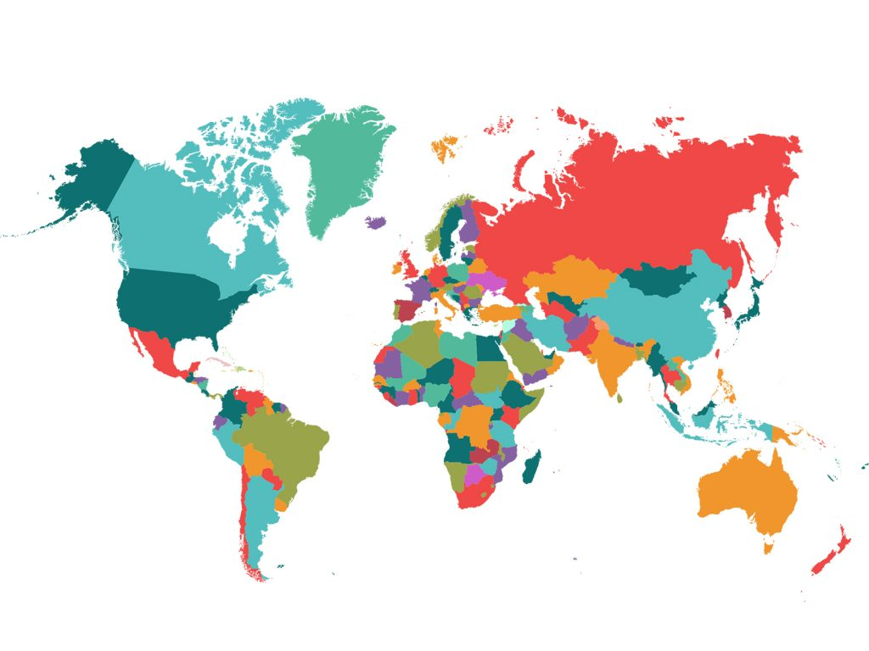
Kartogram pola

Slide 6
Brexit, kartogramy w praktyce

Slide 7
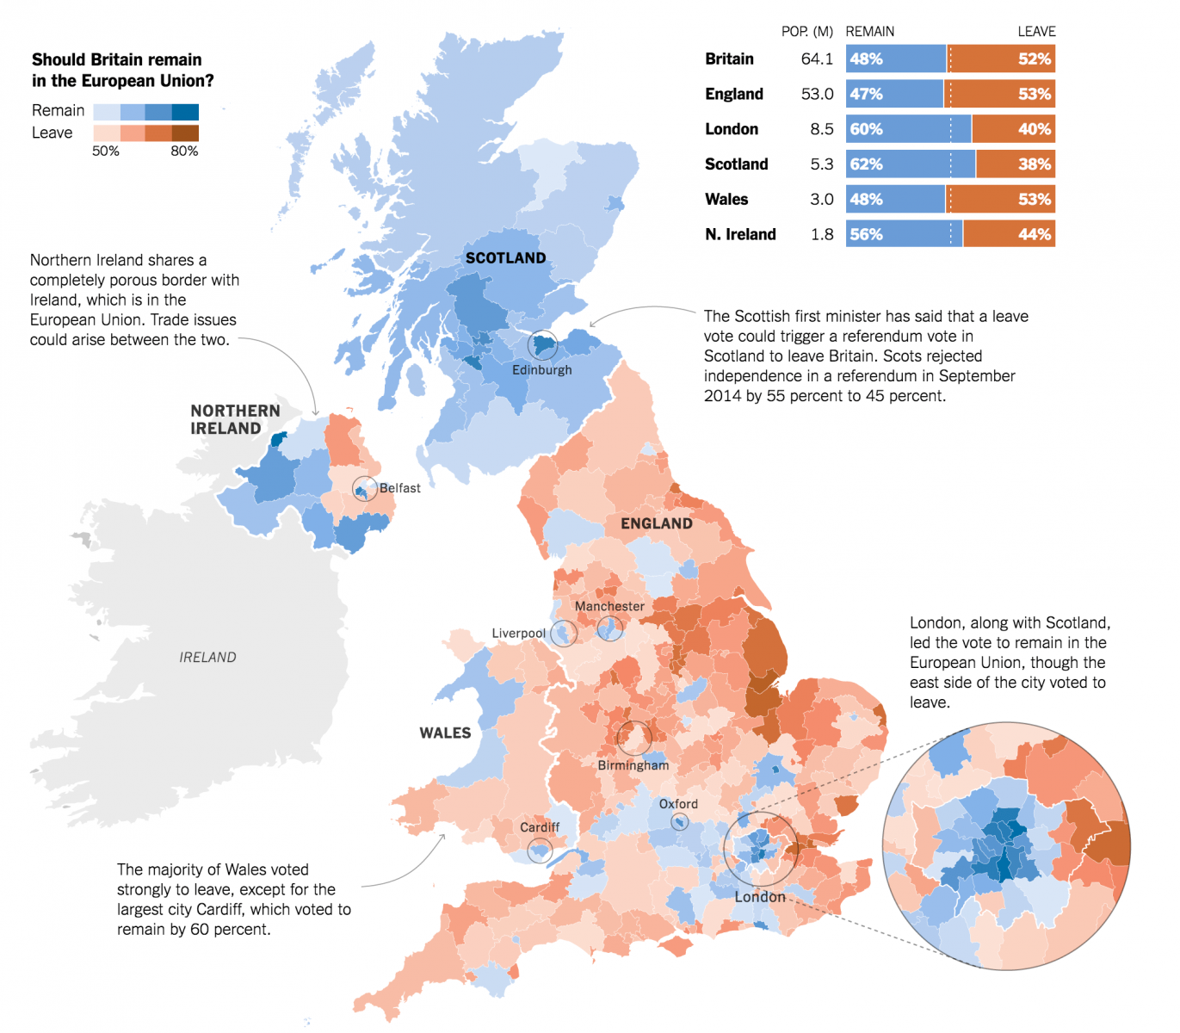

Slide 8
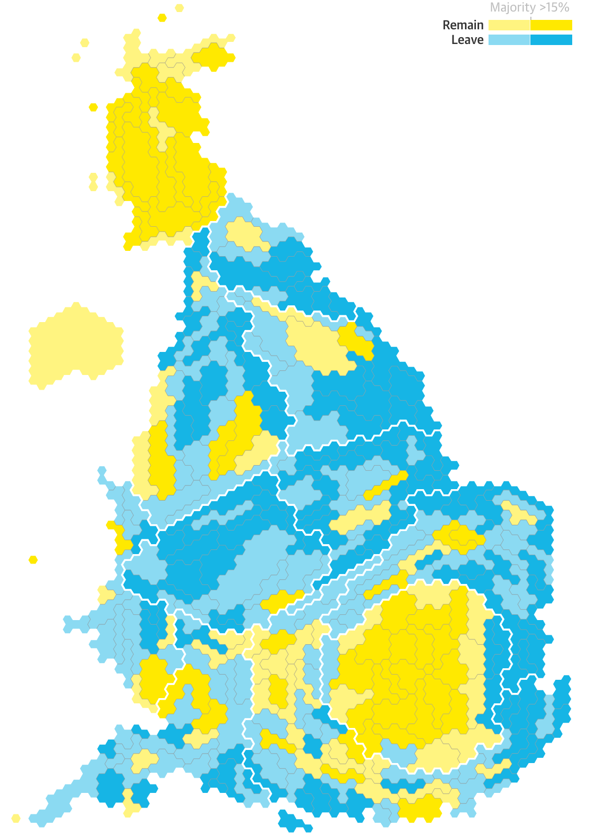
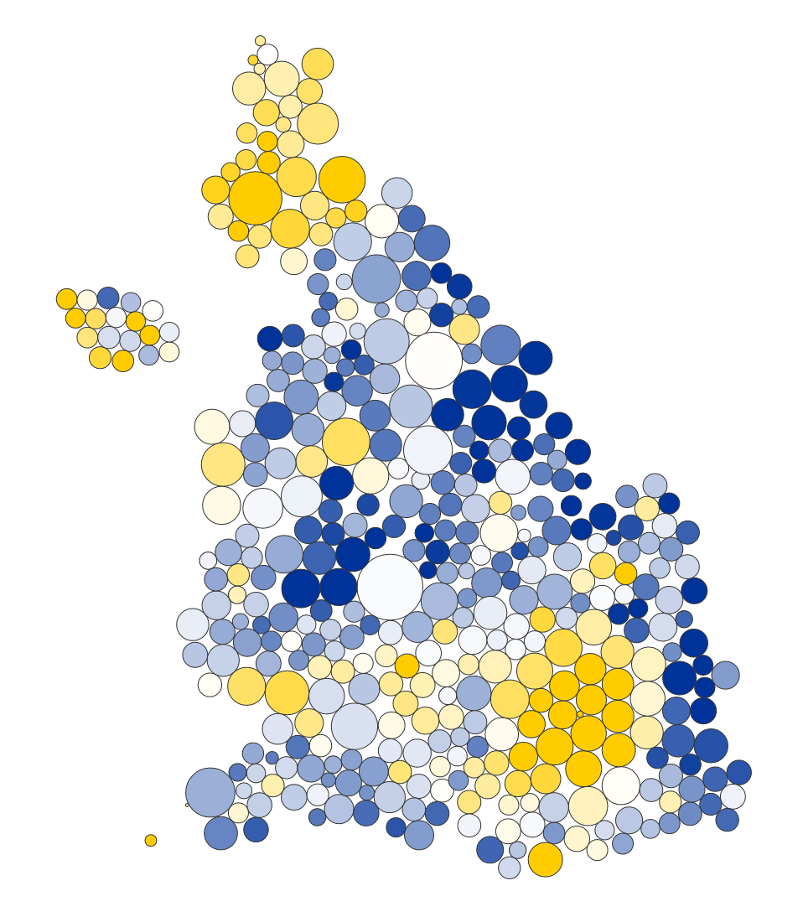
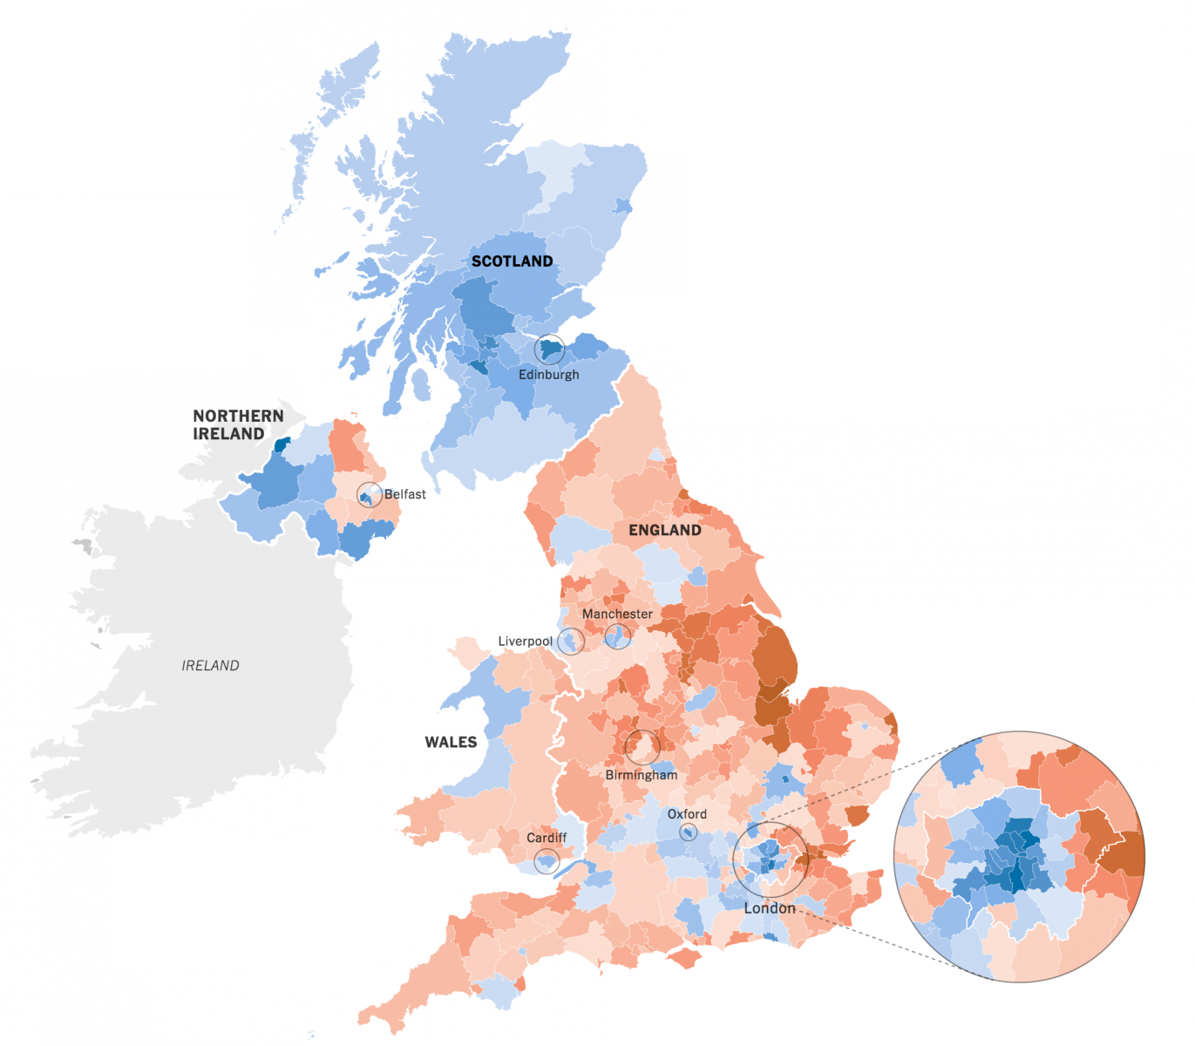
Notes:
Gdzie zaczyna się i kończy Walia, Kornwalia, Essex
Porównanie dwóch kółek
Elekcja w Usa (zgadzam się i jednocześnie nie zgadzamy z tezą, że faktyczne pole jest ważne)
Problem z nałożeniem etykiet

Slide 10
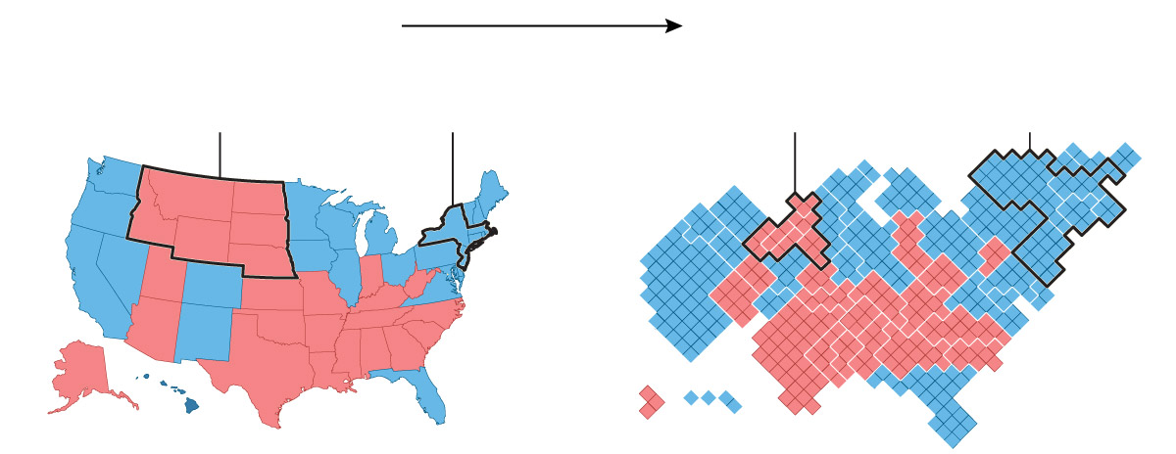

Slide 11
Zapraszamy do dyskusji

